Slide 1
Endless Runner
Safta Maria-Andreea, CR 4S2A
Tomoiu Cristina-Andreea, CR4S2B

Slide 2


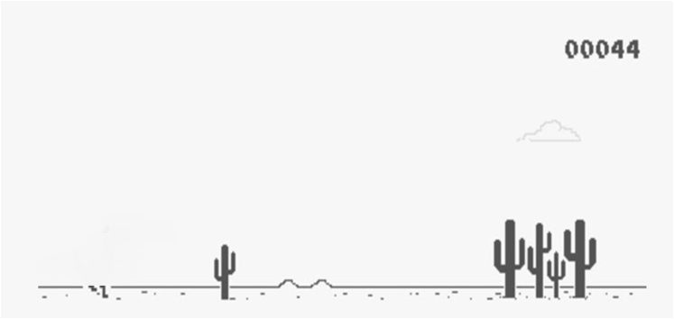


Overview
Am folosit libraria
Jocul are un gameplay asemanator cu cel din Chrome Dino

Slide 3
Caracterul playable
Cel mai important aspect al definirii personajului este starea sa – run, jump, duck.
In functie de actiunea pe care o face, acesta are animatii diferite (care sunt iterate prin intermediul step_index)
Are collision box pentru a putea interactiona cu obstacolele
Este pozitionat in stanga, unde ramane pe tot parcursul jocului. Se poate modifica decat inaltimea sa atunci cand este in starea jump.

Slide 4




















Caracterul playable
Animatiile tuturor caracterelor:
run1
run2
jump
duck1
duck2
Frog
Parrot
Pig
Sheep

Slide 5
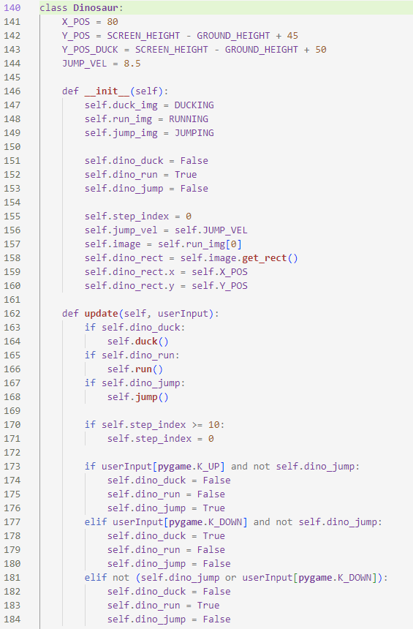
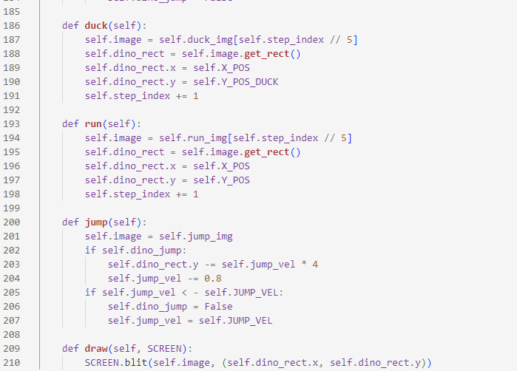
Caracterul playable – class Dinosaur

Slide 6
Obstacole
Sunt de 3 tipuri: rock, crystal si bird
Toate obstacolele au collision box
Imaginile pentru rock si crystal sunt alese random: self.type = random.randint(0, 2)
Bird are 2 imagini care alterneaza prin intermediul index-ului: SCREEN.blit(self.image[self.index // 5], self.rect)
Obstacolele se misca constant spre stanga, iar, atunci cand sunt in afara ecranului, sunt sterse.

Slide 7
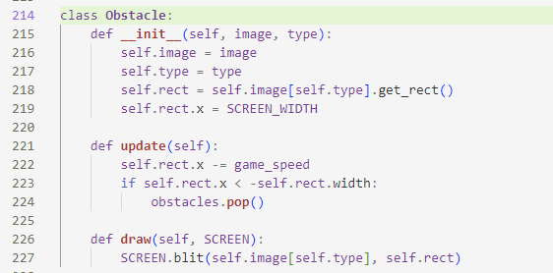
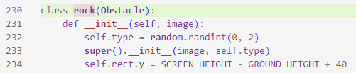


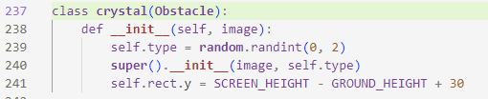
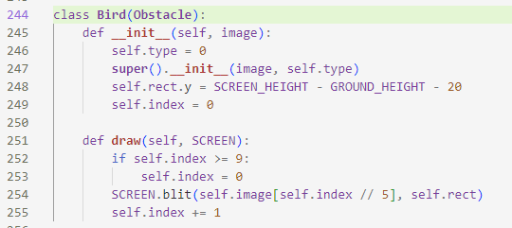





Obstacole – class Obstacle class rock/crystal/Bird

Slide 8
Jocul in sine
Viteza jocului creste cu cat trece mai mult timp
Se actualizeaza starea player-ului in functie de input-ul de la tastatura
Daca nu exista niciun obstacol, este generat aleatoriu unul
Daca collide box-urile unui obstacol si ale player-ului se intalnesc, atunci jocul s-a incheiat.
Se calculeaza constant scorul curent

Slide 9
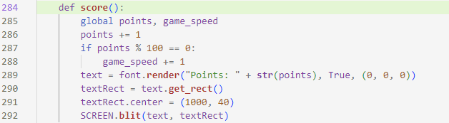
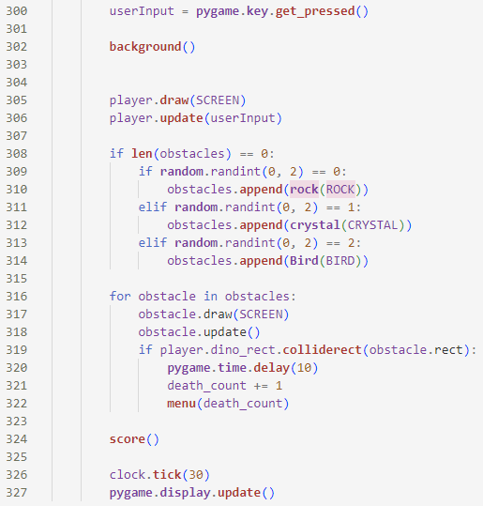
Jocul in sine – main()

Slide 10
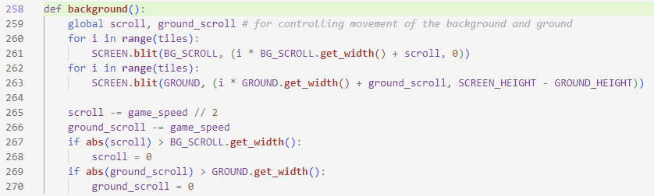
Jocul in sine - background
Este, de asemenea, important mentionat faptul ca fundalul si podeaua “se misca”, adica se scrolleaza. Acest lucru se face cu ajutorul vitezei jocului.

Slide 11
Navigarea in aplicatie
In aplicatie exista, excluzand jocul, 3 pagini pe care utilizatorul poate sa le acceseze: meniul principal, optiunile si meniul de game over.
Fiecare pagina are un layout (draw_menu, draw_options_menu) si o parte de comanda in care se specifica interactiunile cu utilizatorul (menu, options)

Slide 12
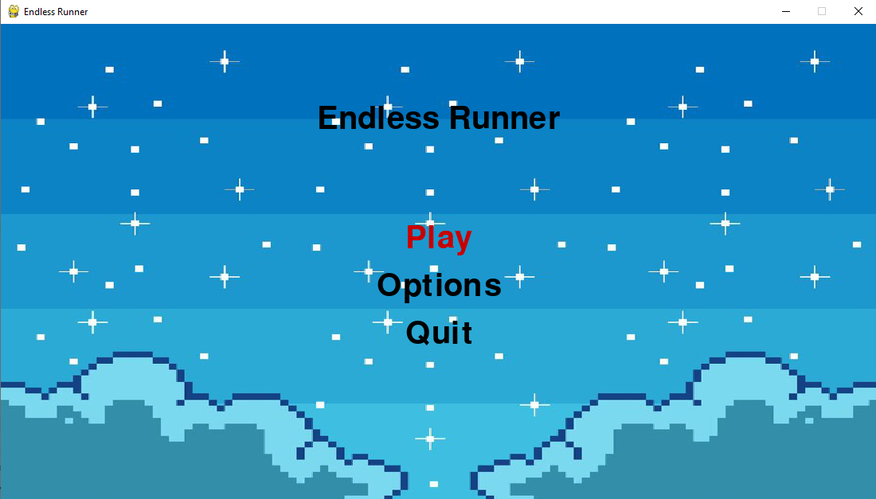
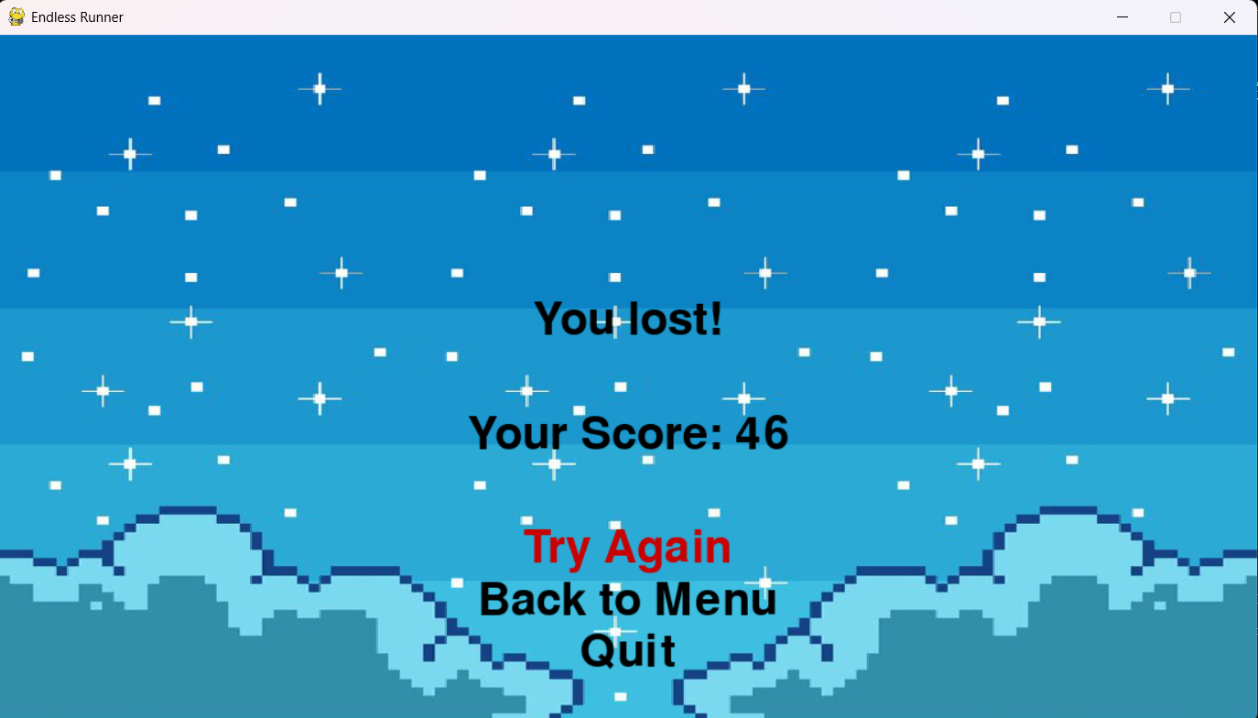
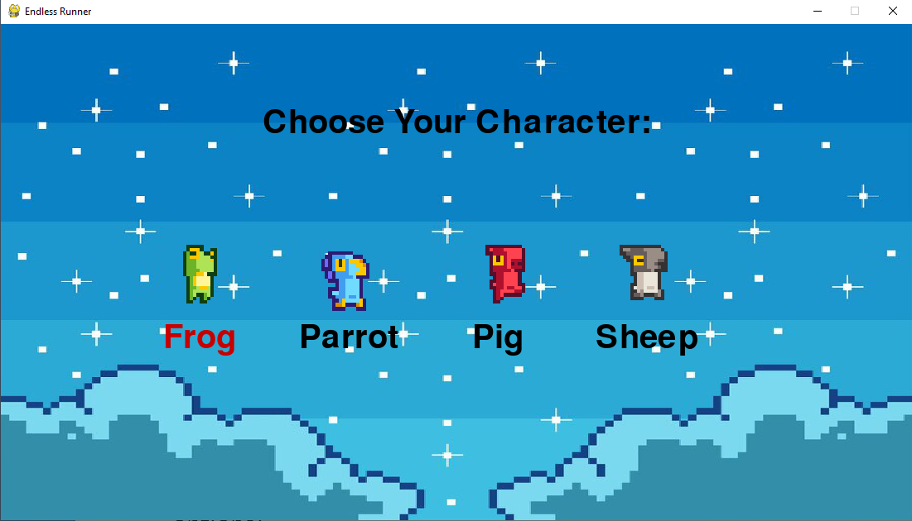
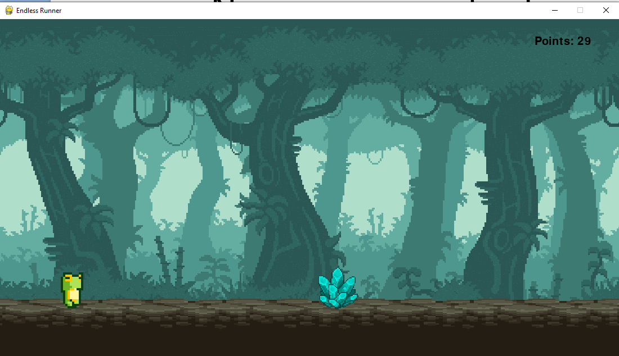
Navigarea in aplicatie - screenshots
Main menu
Game over
Options
Game

Slide 13
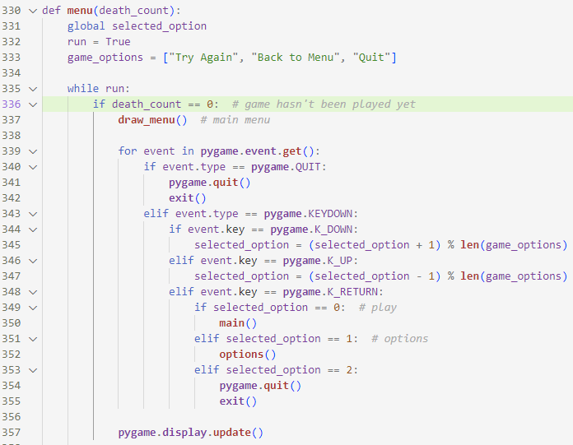
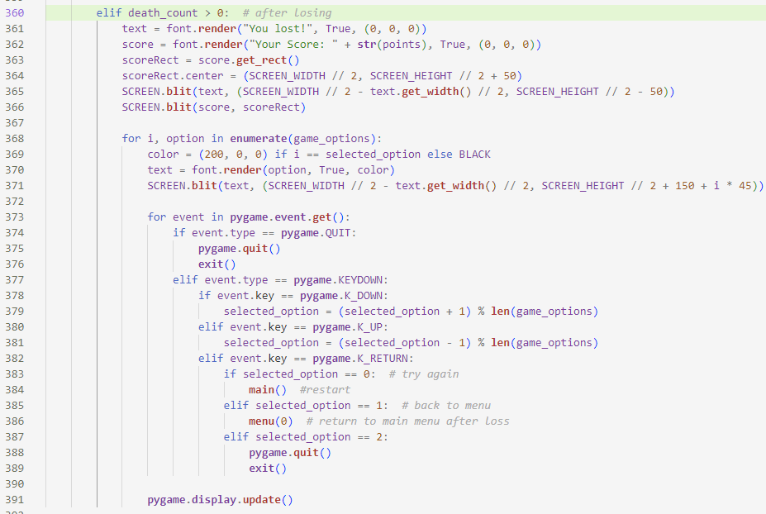
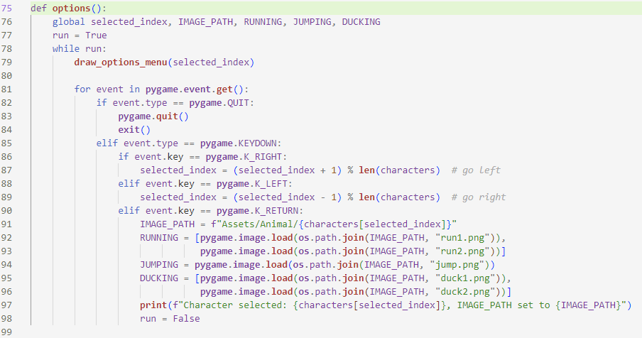
Navigarea in aplicatie – tastatura

Slide 14
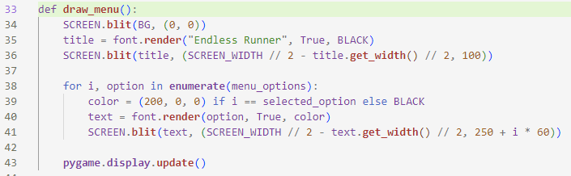
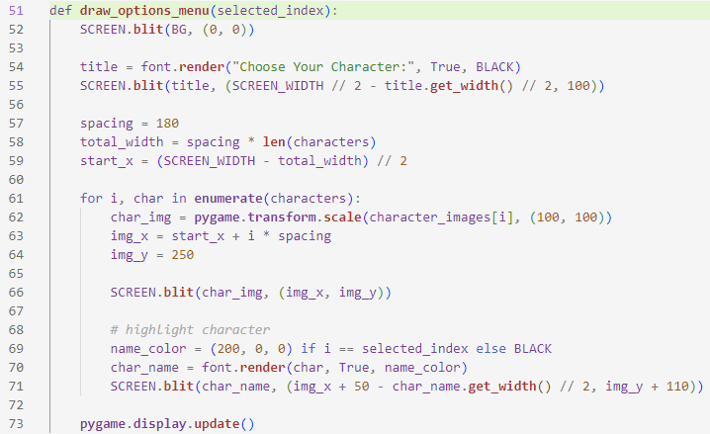
Navigarea in aplicatie – “frontend”

Slide 15



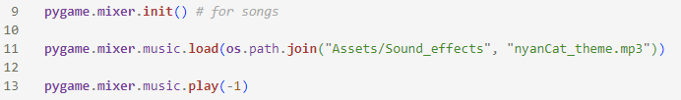
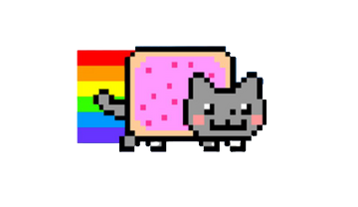
Muzica
Am adaugat muzica in joc folosind tot libraria

Slide 16
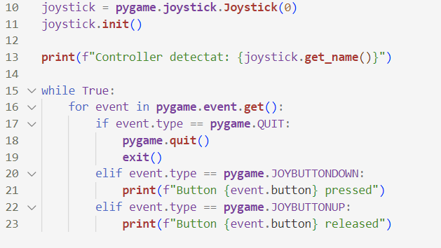
Controller
Pentru a putea folosi un controller extern, am facut un cod de test (care nu este in program) care initializeaza un joystick si afiseaza in consola atunci cand se apasa/nu se mai apasa un buton
Am folosit acest cod pentru a vedea cum sunt numerotate butoanele controllerului

Slide 17
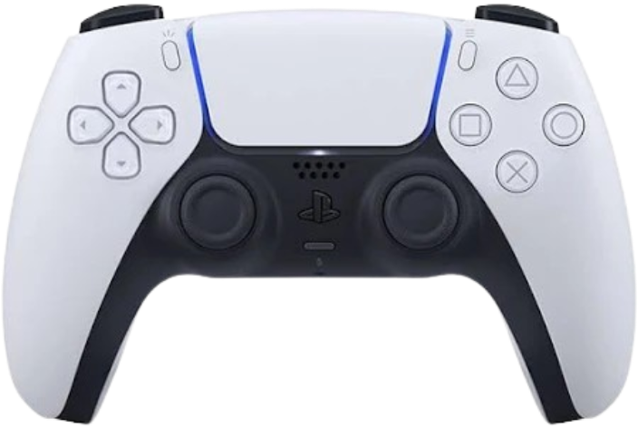
Controller - butoane
9
10
14
3
11
2
13
1
12
0

Slide 18
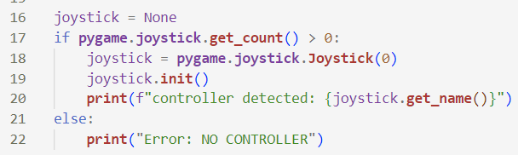
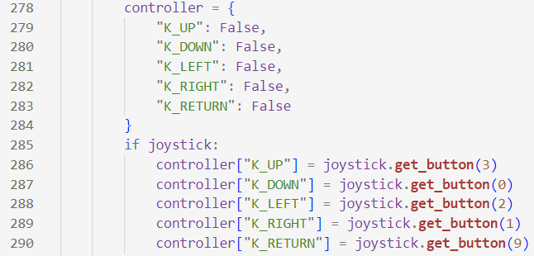
Controller – integrare in aplicatie
Am declarat controller-ul folosind libraria
Butoanele folosite:
0 (in loc de K_DOWN)
1 (in loc de K_RIGHT)
2 (in loc de K_LEFT)
3 (in loc de K_UP)
9 (in loc de K_RETURN)

Slide 19
Controller – integrare in aplicatie
Cand se apasa un buton al controller-ului, se face un eveniment de tipul pygame.JOYBUTTONDOWN
Interactiunea cu controller-ul se face prin a se verifica daca s-a generat un eveniment de acel tip, iar apoi se verifica daca a fost apasata cifra corespunzatoare butonului.

Slide 20
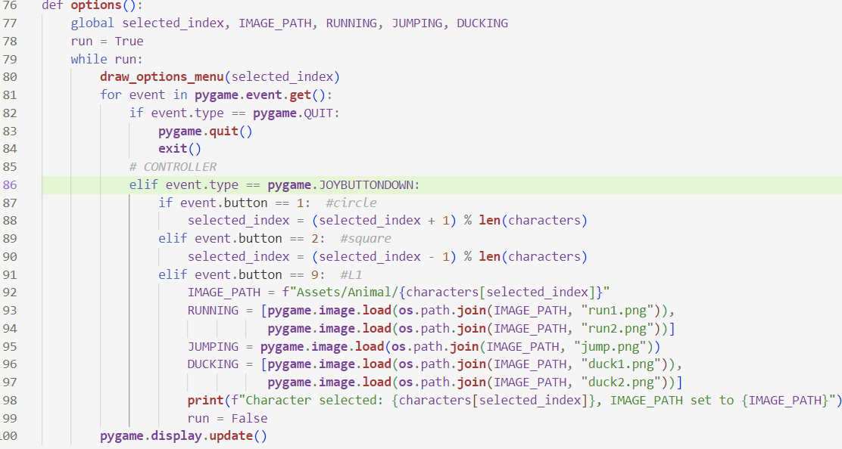
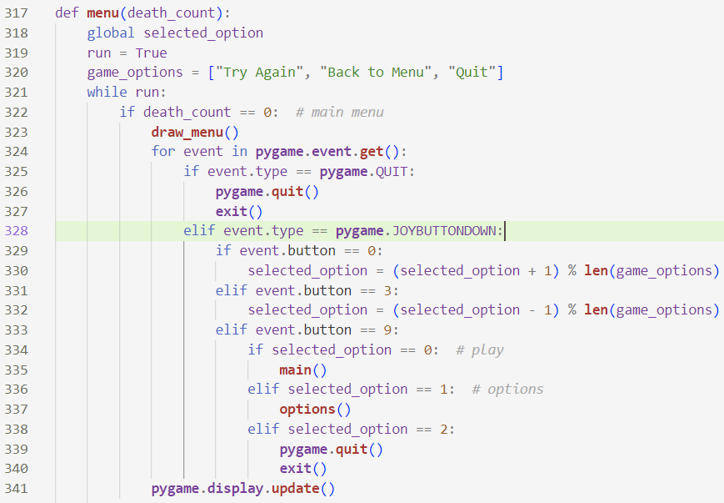
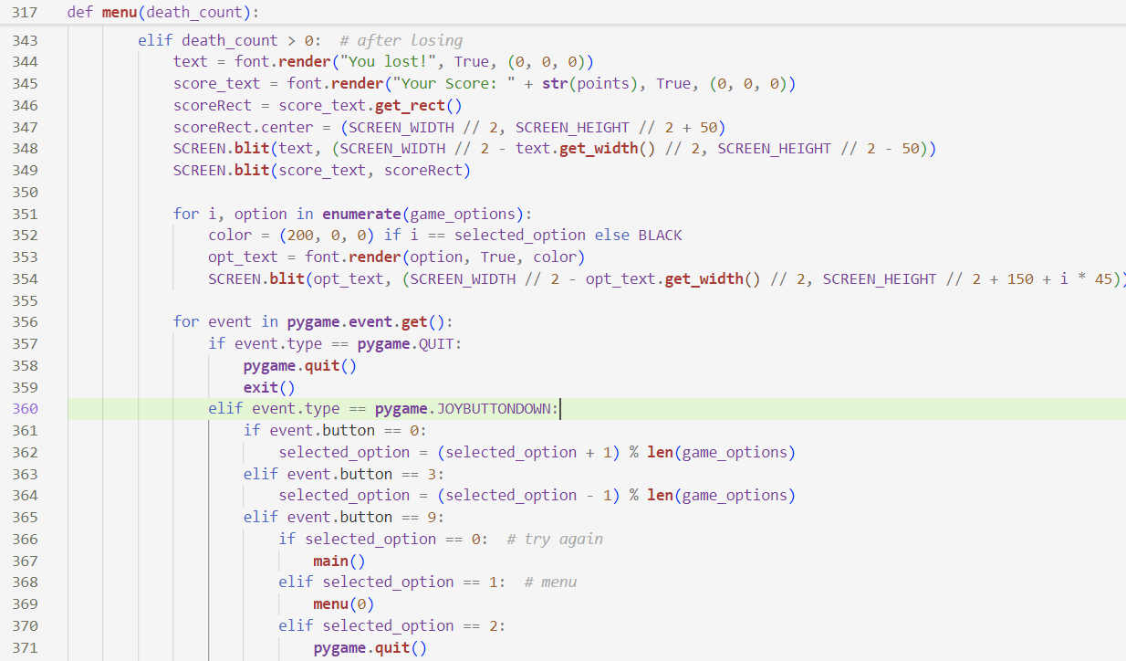
Controller – navigarea prin meniuri

Slide 21
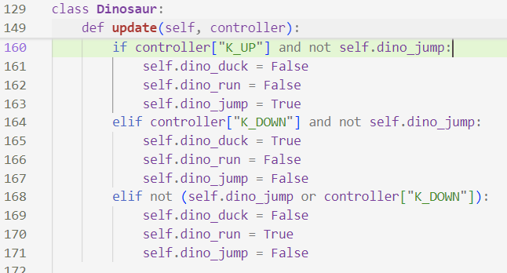
Controller –player movement
Deplasarea caracterului se face prin K_UP si K_DOWN, care au fost declarate la inceputul codului.

